Slide 1
Комплекс весёлой зарядки
Подготовила:
Кулешова Полина ученица 1 «б» класса
Гимназия № 1 р.п. Линёво

Slide 2
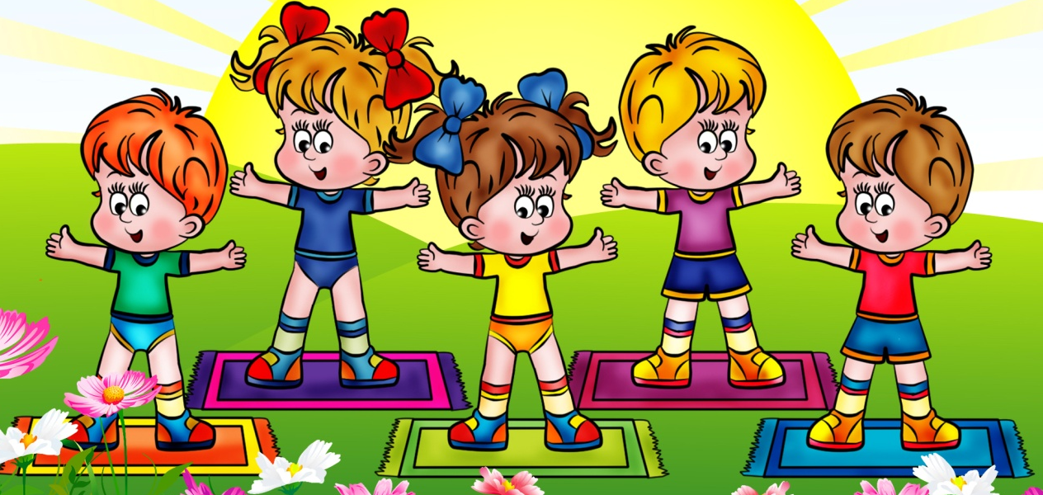
Утренняя гимнастика (зарядка) – упражнения выполняются каждое утро.
Гимнастика (зарядка) должна стать для вас такой же привычкой, как чашка кофе и умывание по утрам.

Slide 3
Упражнения надо выполнять в хорошо проветренном помещении или на свежем воздухе. Особенно важна утренняя гимнастика (зарядка) людям, ведущим сидячий образ жизни. Полезно добираться по утрам на работу и вечером с работы пешком. Гулять вечером после работы и в выходные дни. Систематическая ходьба благотворно влияет на человека, улучшает самочувствие, повышает работоспособность.

Slide 12
СПАСИБО ЗА
ВНИМАНИЕ!

